Slide 1

6 SİGMA YEŞİL KUŞAK PROGRAMI
Proje Lideri | Ali Kızılağaç
Proses Sahibi / Şampiyon | Özlem Özer
Proje Türü | Yeşil Kuşak (6 Sigma)
Proje Dönemi | 03.02.2025 – 30.09.2025
Planlanan Finansal Getiri | 1.000.000 €

Slide 2
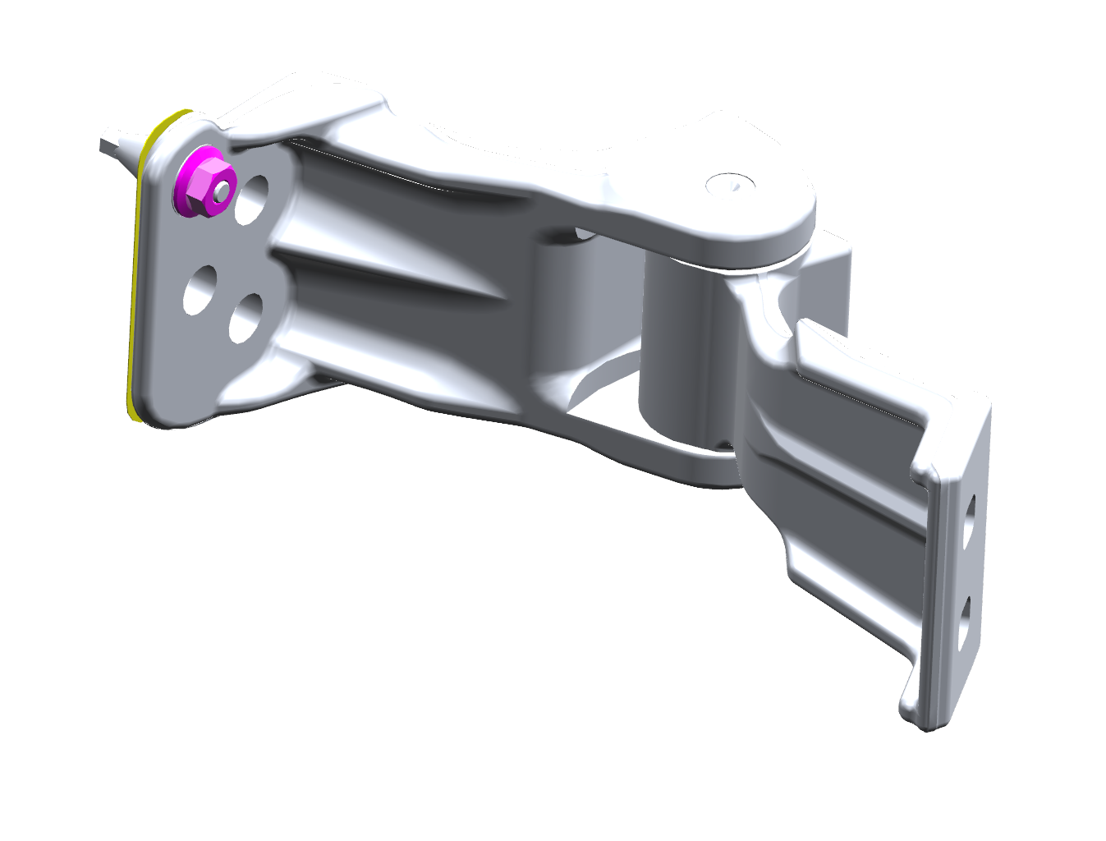
İçindekiler
1- Proje Özeti ve Genel Bilgiler
2- Stratejik Önemi ve Proje Seçim Nedeni
3- Problem Tanımı ve Kök Nedenler
4- Uygulanan Çözümler ve Katkıları
5- Finansal Kazanımlar
6- Kurumsal Başarılar
7- Takip ve Öneriler

Slide 3
1- Proje Özeti ve Genel Bilgiler
Proje, V710 alt menteşe montaj hattında efor (tork) değerlerinin yüksek olması nedeniyle artan hurda oranlarını ve müşteri iade risklerini azaltmak amacıyla başlatılmıştır.
Hatalı efor değerleri, menteşe mekanizmasının kullanım ömrünü düşürmekte ve üretim verimliliğini olumsuz etkilemektedir.
Proje Amacı:
Alt menteşe efor değerlerini %11 iç hata oranından %0,5 seviyesine düşürmek ve tork performansında kararlılık sağlamaktır.
Proje Kapsamı:
V710 alt menteşe üretim hattında, talaşlı delme, broşlama, fırçalama ve montaj proseslerini kapsamaktadır.

Slide 4
2- Stratejik Önemi ve Proje Seçim Nedeni
Bu proje, Rollmech’in müşteri odaklı kalite hedefleriyle doğrudan ilişkilidir.
Alt menteşe ürün grubu, yüksek hacimli üretim hattı olması nedeniyle hatalardan kaynaklanan maliyetleri önemli ölçüde etkilemektedir.
Stratejik Gerekçe:
Kritik müşteri parçalarındaki iç hata oranını azaltmak
Broşlama operasyonlarında proses stabilitesini sağlamak
Ürün ömrü ve performans sürekliliği için proses tekrarlanabilirliğini artırmak
Bu yönüyle proje, hem kalite maliyetlerini düşürmek hem de müşteri güvenilirliğini korumak açısından öncelikli seçilmiştir.

Slide 5
3- Problem Tanımı ve Kök Nedenler
Başlangıç Performansı: %11 iç hata oranı
Hedef Performans: %0,5 iç hata oranı
Kök Nedenler ve Etkileri:
Broş radyüslerinin hatalı işlenmesi.
Broş detent derinliklerinin hatalı işlenmesi.
Teknik resim derinlik ve radyus değerlerinin eksik belirlenmesi
Broş öncesi delik çaplarının yüksek belirlenmesi
Broş işleme operasyonunda sabitlemenin yetersizliği
Broş sonrası çapak ve yüzey düzensizlikleri

Slide 6
4- Uygulanan Çözümler ve Katkıları
Broş radyüsleri yeni tolerans aralığında stabilize edildi.
Detent derinlikleri revize edilerek proses kontrolü altına alındı.
Radyus ve derinlik ölçümleri teknik resimlere yeniden işlendi.
Broş öncesi delik çapı optimize edilerek proses sapmaları azaltıldı.
Broşlama operasyonuna fırçalama işlemi eklendi, yüzey kalitesi iyileştirildi.
Referanslandırma noktaları yeniden tanımlanarak proses tekrarlanabilirliği artırıldı.
Katkılar:
Tork dağılımında stabilite sağlandı.
Hurda oranı ciddi şekilde azaldı.
Operatör müdahaleleri ve yeniden iş oranı düşürüldü.

Slide 7
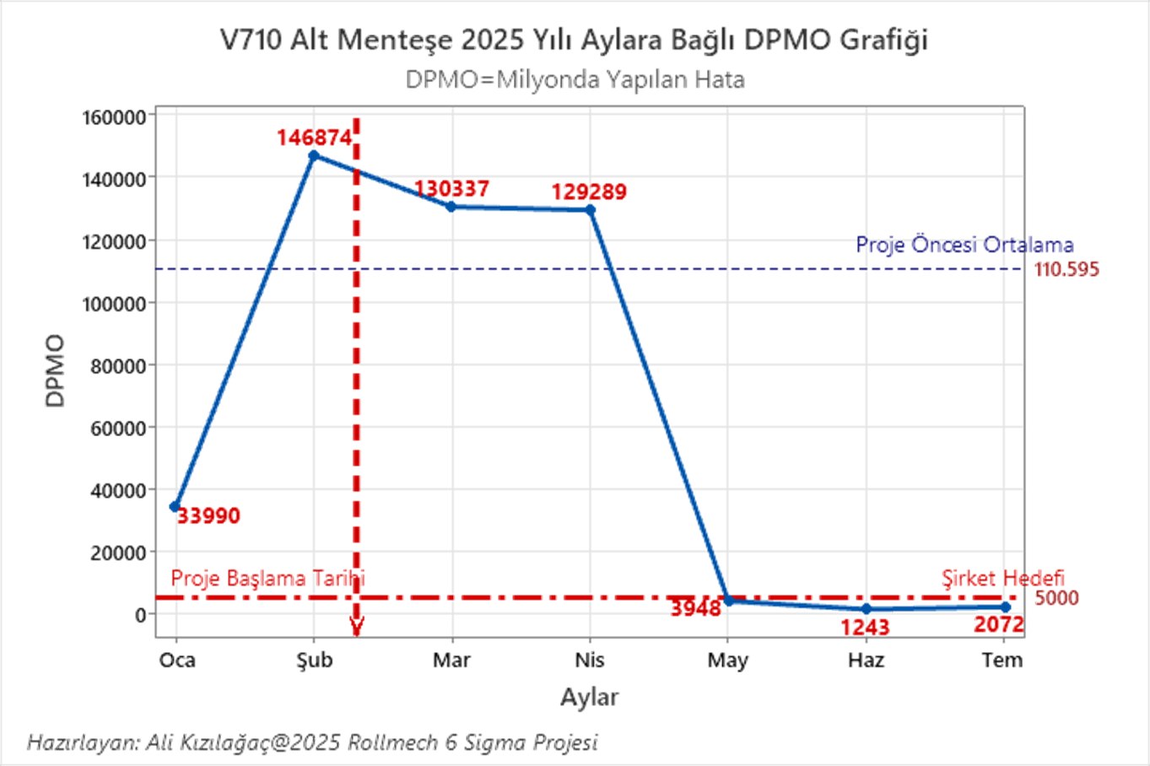
5 - Finansal Kazanımlar
Hurda oranının azalmasıyla yıllık 1.000.000 € finansal kazanç elde edildi.
Tork ölçüm sonuçlarının kararlılığı, müşteri iade riskini ortadan kaldırdı.
Sigma seviyesi 2,5’ten 4,8 seviyesine yükseldi.

Slide 8
6 - Kurumsal Başarılar (Kurumsal Etkiler)
Teknik resim revizyonları sayesinde süreç standardizasyonu sağlanacak.
Operasyonel kalite kültürü güçlendi; süreç uzmanları broş optimizasyonunda yeni standartlar oluşturdu.
Elde edilen bilgiler, diğer menteşe varyantlarının proses planlamasına entegre edildi.
Kalite maliyetlerinde kalıcı düşüş sağlanarak müşteri memnuniyetine katkı yapıldı.

Slide 9
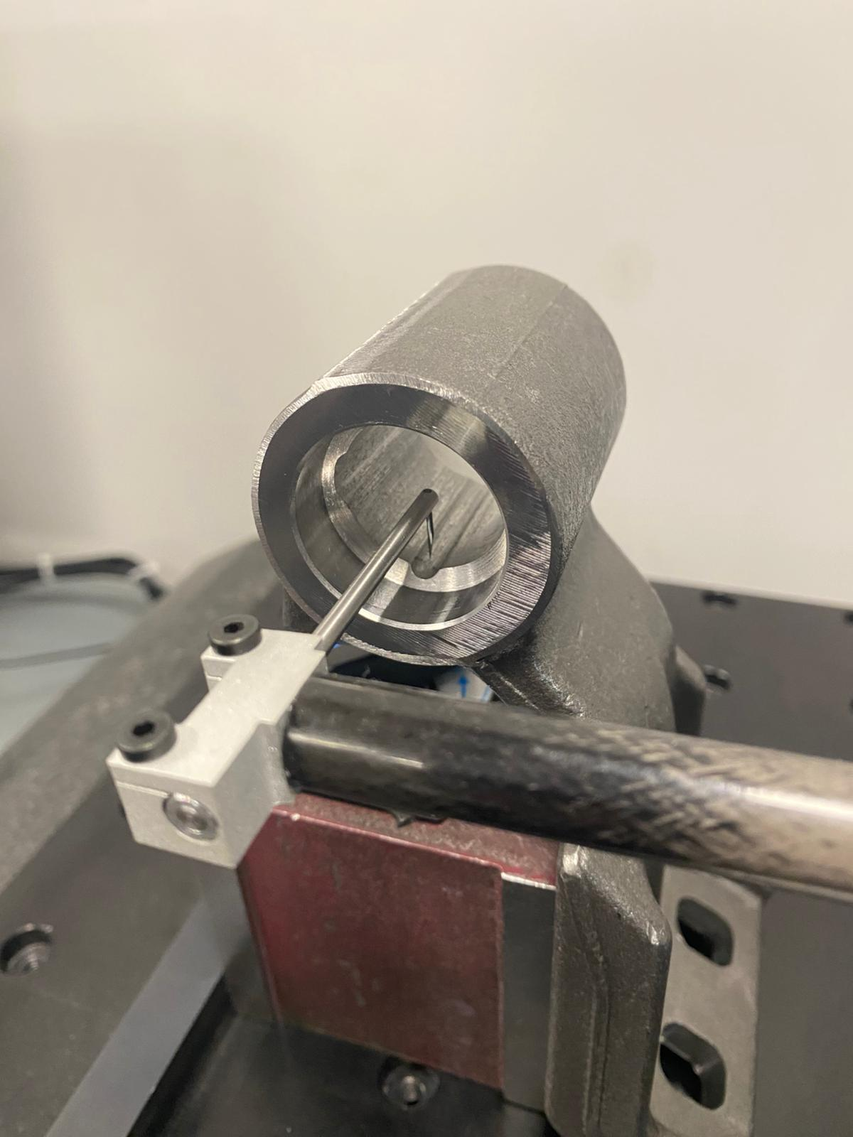
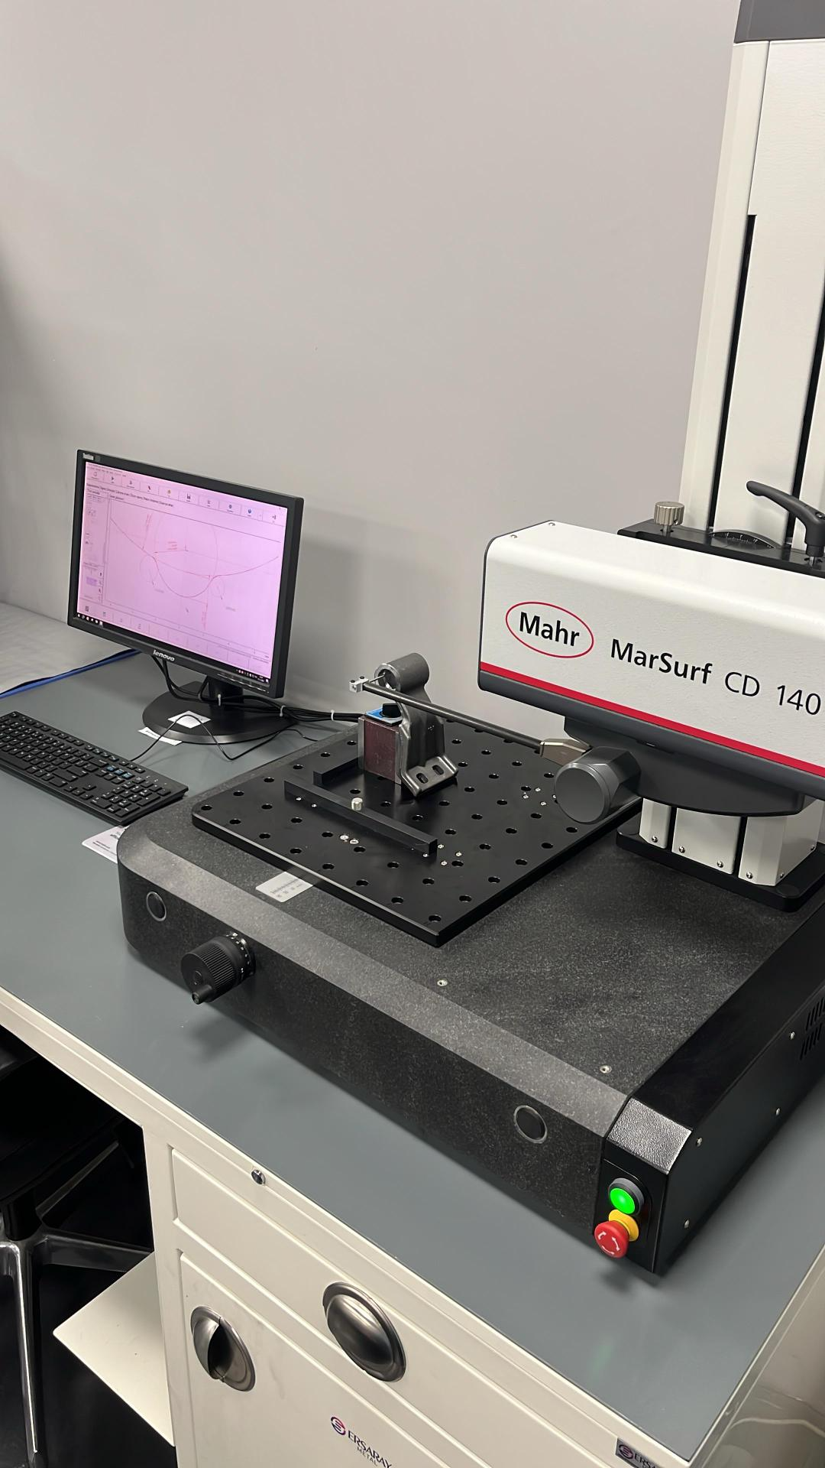
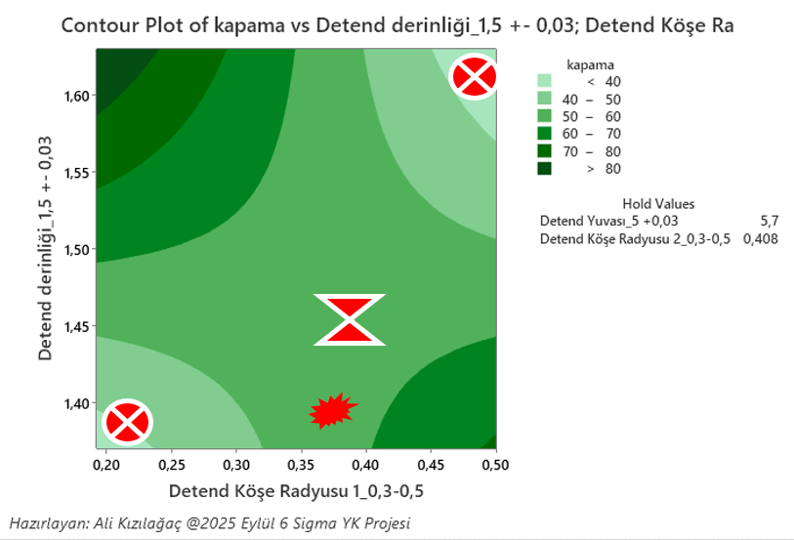
7 Takip ve Öneriler
Takip Mekanizmaları:
Broşlama sonrası detent ölçüleri mahr kontur grafikler ile izlenmeye başlandı.
Broş tığ onay süreçleri kontur ölçümü ile beraber ilerlemektedir.
Broşlama operasyonunda parametre takibi-detent ölçü varyasyonu sürece eklendi.
Tork kontrolleri QDAS üzerinden takip edilmektedir.

Slide 10
Teşekkürler..

